Slide 1
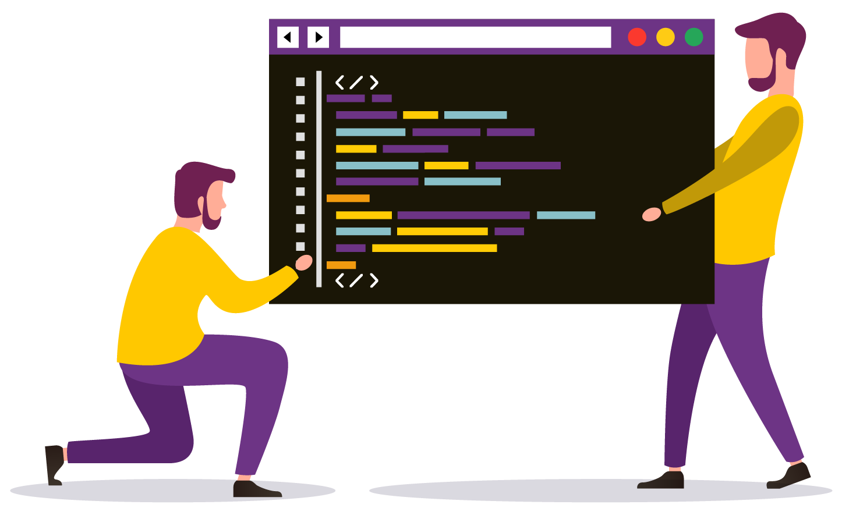

ASP.Net Core Web API 应 用 软 件 架 构 设 计
全栈工程师系列
盘承军 panchj@msn.com
Notes:
这个部分不是从零开始的，而是针对已经学习过 asp.net core ，并且有一定基础的学员的。

Slide 2
课程内容
软件项目与软件工程概述；
业务数据和软件设计数据（数据领域对象、数据传输对象、数据请求对象）的总体分析和约束；
软件分层架构的设计和功能职责说明；
领域数据对象（DDO）的数据处理方法设计；
数据传输对象（DTO）的数据处理方法设计；
数据请求对象（DRO）的数据处理方法设计；
Web API 控制器 Http 方法的设计
使用课程架构进行软件开发任务的分解
满足更多的数据处理需求

Slide 3
1. 软件项目与软件工程概述
软件项目： | 一个组织在有明确时限要求之下完成一个独立的软件产品或者服务的工作（临时性）。
软件工程： | 将知识、技能、工具与技术应用于项目活动，以满足项目的要求。 （目标：在规定的时间和费用之内，达到规定的质量）
计划
需求
设计
编码与调试
测试
管理

Slide 4
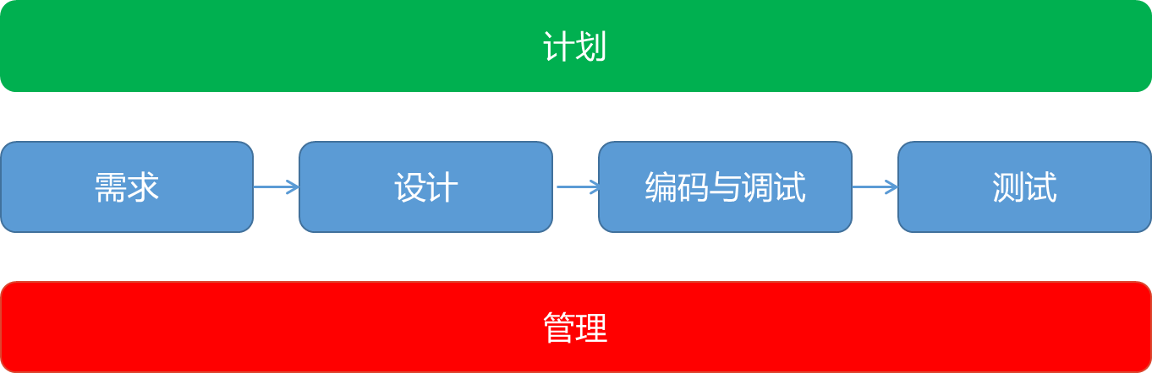


1.1. 软件需求
软件需求是一个沟通问题；
软件业主或者使用软件的人与开发软件的人进行交流；
交流的成果是对业务数据和业务数据处理的要求用适当的文件约束下来。
需 求
三方完全认同的数据和处理数据的算法的描述
客户
用户
用户需求
产品需求
开发团队
最应该避免的的问题是：技术语言代替业务语言（删除数据时因为有外键引用，这样的数据是不能删除的！）。
关注 功能 和 实现日期，不关注开发团队是否满足这两个目标（总是认为开发团队应该可以完成的 ）。
需求定义规格标准
分析人员
领域专家

Slide 5
1.2. 从需求向设计过渡的一般考虑因素
（已经完成交易的订单不允许删除）
用户的业务处理方法实现有什么特别要求？
如果正常次序无法执行，如何回退？
所有的处理方法次序如何安排？
这些处理方法之间有什么关系？
（例如订单新增、编辑、查询…）
每个业务实体需要哪些处理方法？
（例如订单由订单条目组成，属于某个客户和某个商家）
这些业务数据之间有什么关系？
（例如每个订单额总金额不能超过 3万元）
业务数据规格中有什么约束？
（例如订单有订单号、总金额、客户送货地址…）
每个业务数据的具体规格是什么？
（例如客户订单）
业务需要处理哪些业务数据？
如何验证概念设计满足业务需求？
每个环节数据处理功能约束如何实现？
每个环节数据处理功能在哪些地方实现？
每个环节数据处理功能模块如何划分？
UI 数据 --> 领域数据对象存贮处理环节
领域数据对象的存储处理方法有哪些？
领域数据如何存储？
领域数据模型架构如何组织？
领域数据静态结构模型如何实现？
用户需求
UI
产品需求

Slide 6
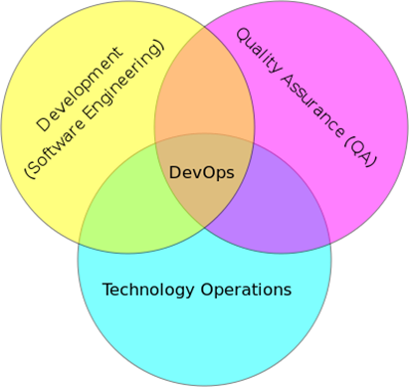
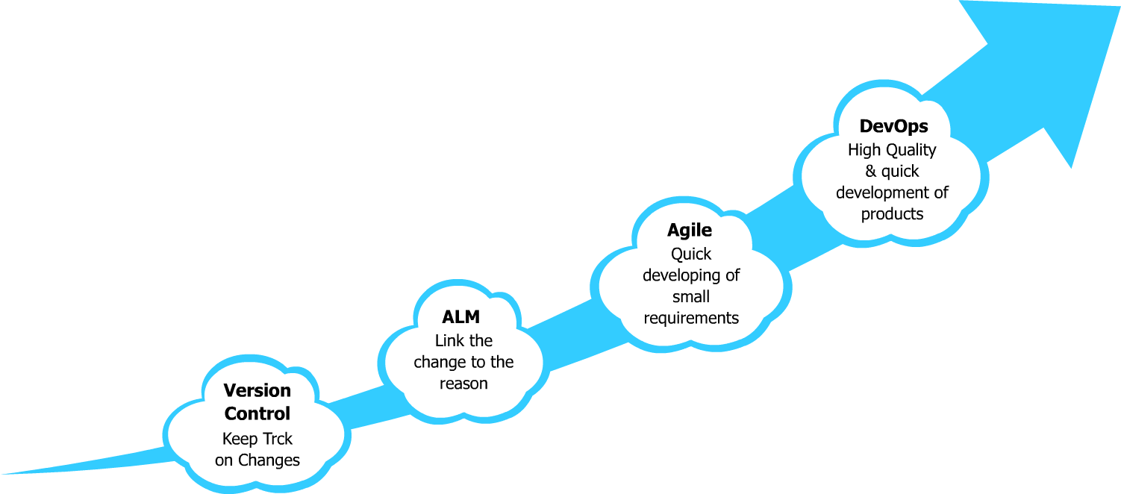
1.3. DevOps 是什么？
设计与开发
质量保障
技术运维
DevOps
针对软件产品整体的高质量和快速的开发！
敏捷过程：针对小需求进行快速开发
以某一个核心数据为主的数据定义和数据处理的需求
应用生命周期管理：保持对每个变更都有原因说明
版本管理：保持对每一个变更的跟踪

Slide 7
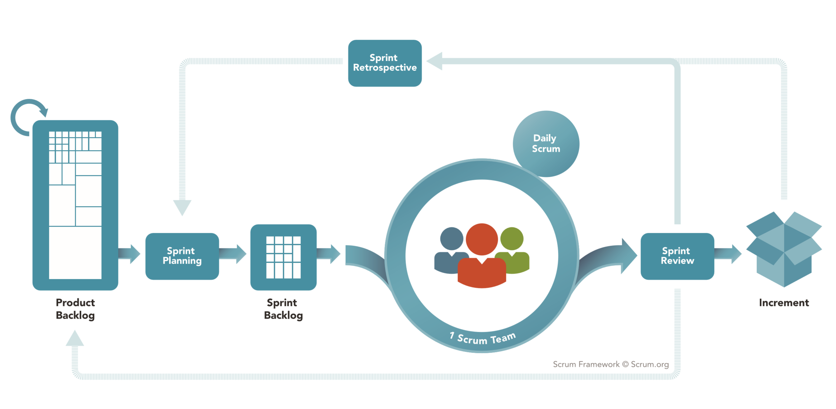
1.4. 项目软件过程模型：Scrum
软件成果功能优点
软件成果还债优点
开发团队能力亮点
确定成果还债策略
确定团队能力改进策略
Sprint回顾会议
每日Sprint站会
完成状态和障碍
Sprint计划会议
Sprint评审会议
编写代码和除错
软件成果功能缺陷
软件成果欠债清单
开发团队能力缺陷
所有待开发的
需求清单列表
当期待实现的需求清单列表，以及实现的时间
当期待编写的代码文件列表列表
发布的增量
产品负责人
开发团队
Scrum Master

Slide 8
1.5. 常规的软件工程中软件开发任务识别
分析产品需求实现所必须的结构支持资源模型
数据存储功能
设计系统软件结构支持资源模型的组织层次与组织架构
设计系统储存功能
设计内在的技术约束
测试用例
设计验证产品需求和用户需求的测试计划
数据与数据关系模型
设计系统处理功能
测试代码
数据处理与服务功能
设计系统数据模型
用户界面
设计系统用户界面
开发任务清单
工作分解
工作分解
产品需求清单
测试需求清单
分析
分析
用户需求清单
需求
验证用户故事（UAT）
细化
测试

Slide 9
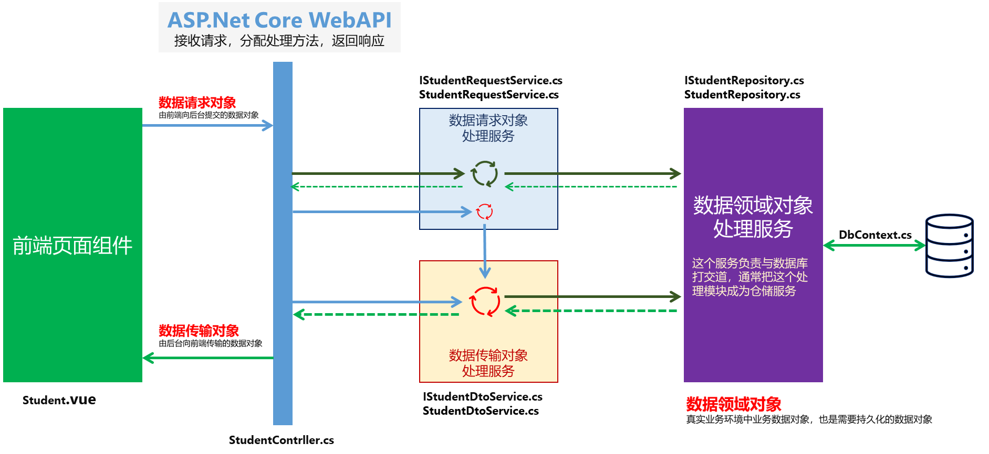
2. 业务数据和软件数据设计的总体分析和使用

Slide 10
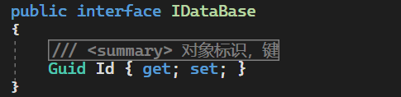
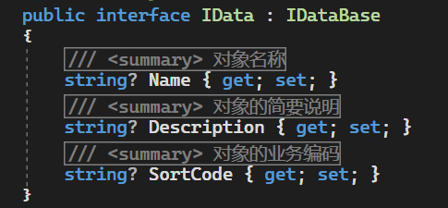
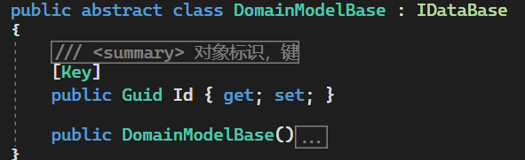
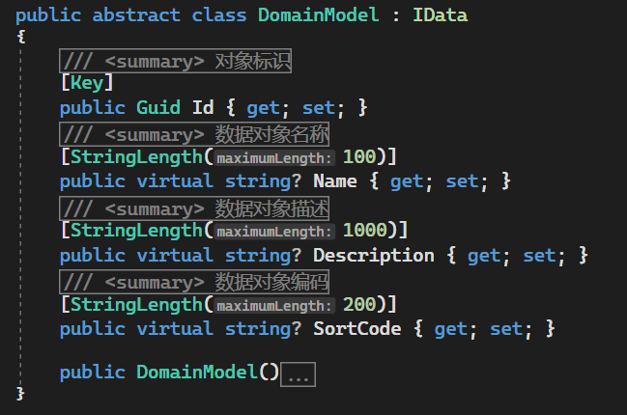
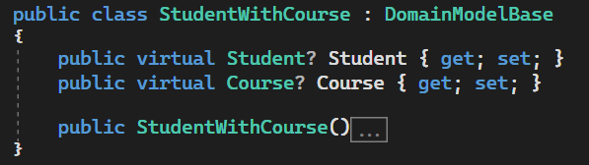
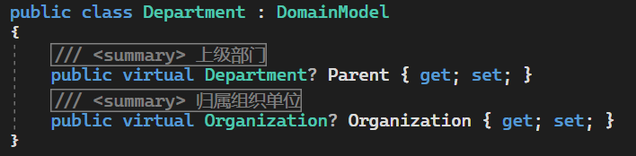
2.1. 数据定义基础规则
数据基础属性
所有的数据都必须拥有唯一标识符：Id
绝大部分的数据具有名称、说明和编码三个属性；
领域数据对象模型从设计的角度划分三大类：
严格与业务数据对象对应的模型
构建领域对象关联关系（m-m）的模型
常规应用系统应当具备的模型（用户、角色组 …）
对应业务数据对象的领域数据模型，应当按照其中的业务内容进行分类，分类的体现以文件夹方式体现。
领域数据对象、数据传输对象、请求数据对象都应该遵守基础数据属性的规约。

Slide 11
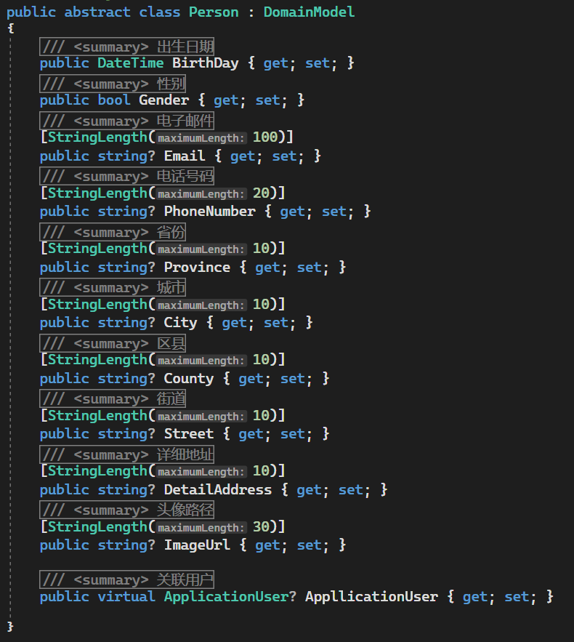
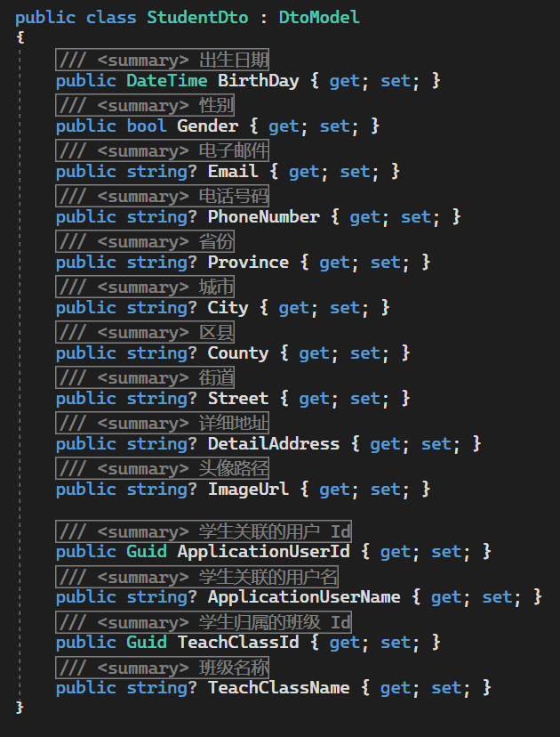
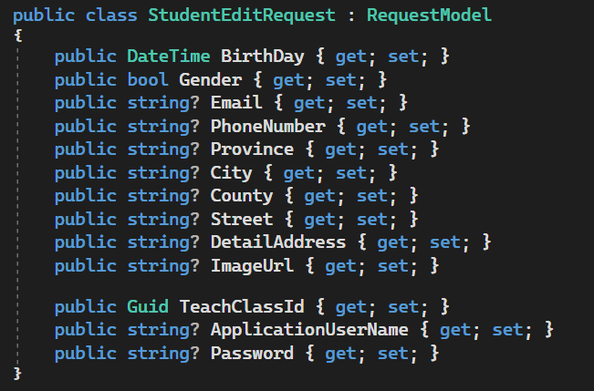
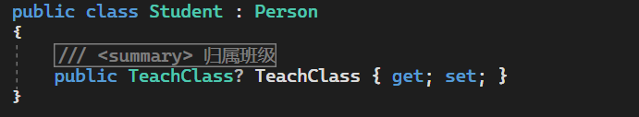
2.2. 领域数据对象模型、数据传对象模型、请求数据对象模型之间的映射规则
简单属性映射必须保持类型和名称的一致
简单属性映射必须保持类型和名称的一致
关系属性映射为请求模型的属性时映射为一个简单属性：属性名+Id
关系属性映射为 dto 的属性时分解两个简单属性：
属性名+Id，属性名+Name

Slide 12
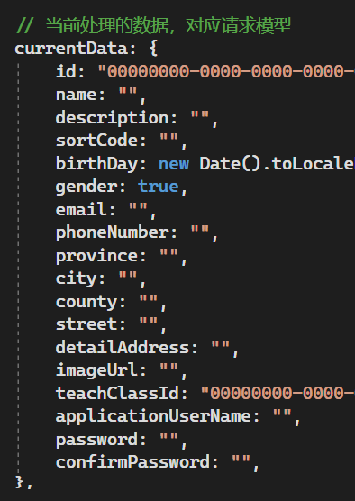
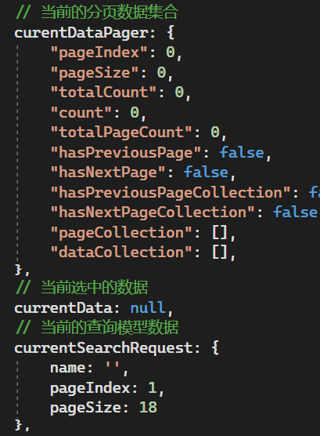
2.3. 前后端数据映射

Slide 13
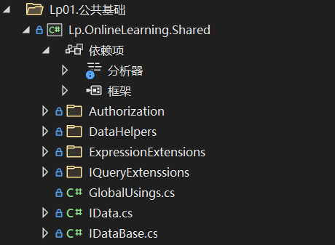
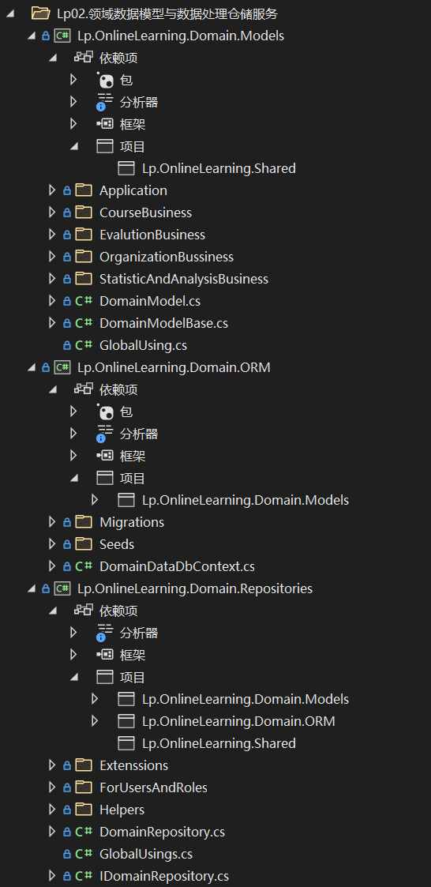
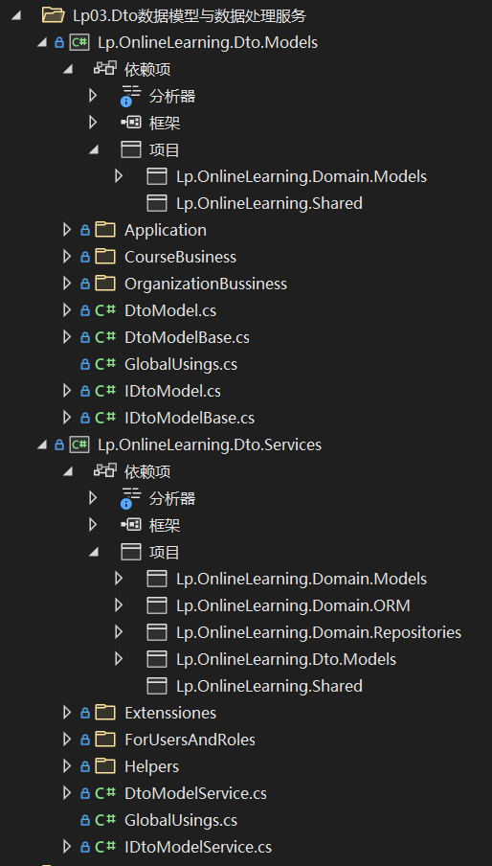
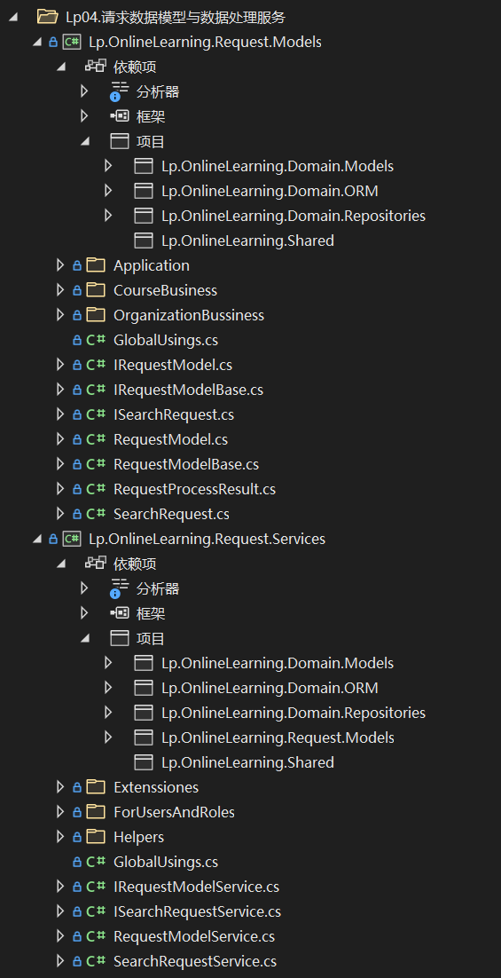
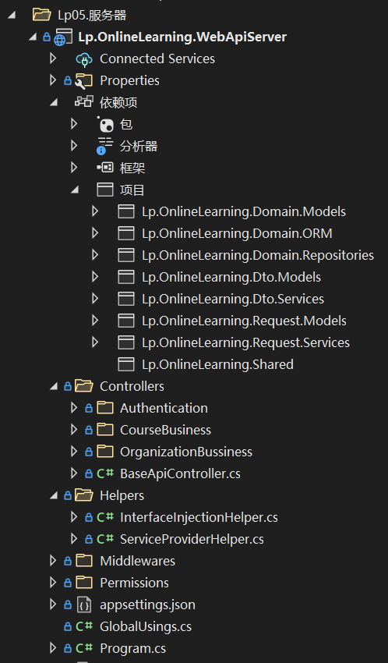
3. 软件分层架构的设计和功能职责说明
负责实现所有数据基础属性的规约定义，提供一些全局性质的中间数据模型，以及一些公共集合接口的扩展方法和工具等。
负责实现以及领域数据对象的全部模型及相应的关系模型，以及常规系统设计应用模型（如用户、角色组）等，并负责这些数据对象的持久化。
负责实现通过 Web API 传输给前端应用的全部数据模型，以及通过相应的服务处理 领域数据对象 和 传输数据对象之间的交互。
负责实现通过 Web API 接受前端应用提交的全部数据模型，以及通过相应的服务处理 领域数据对象 和 请求数据对象之间的交互。
负责通过 Asp.Net Core Web API 控制器，实现所有接收前端访问请求的所有服务接口 。

Slide 14
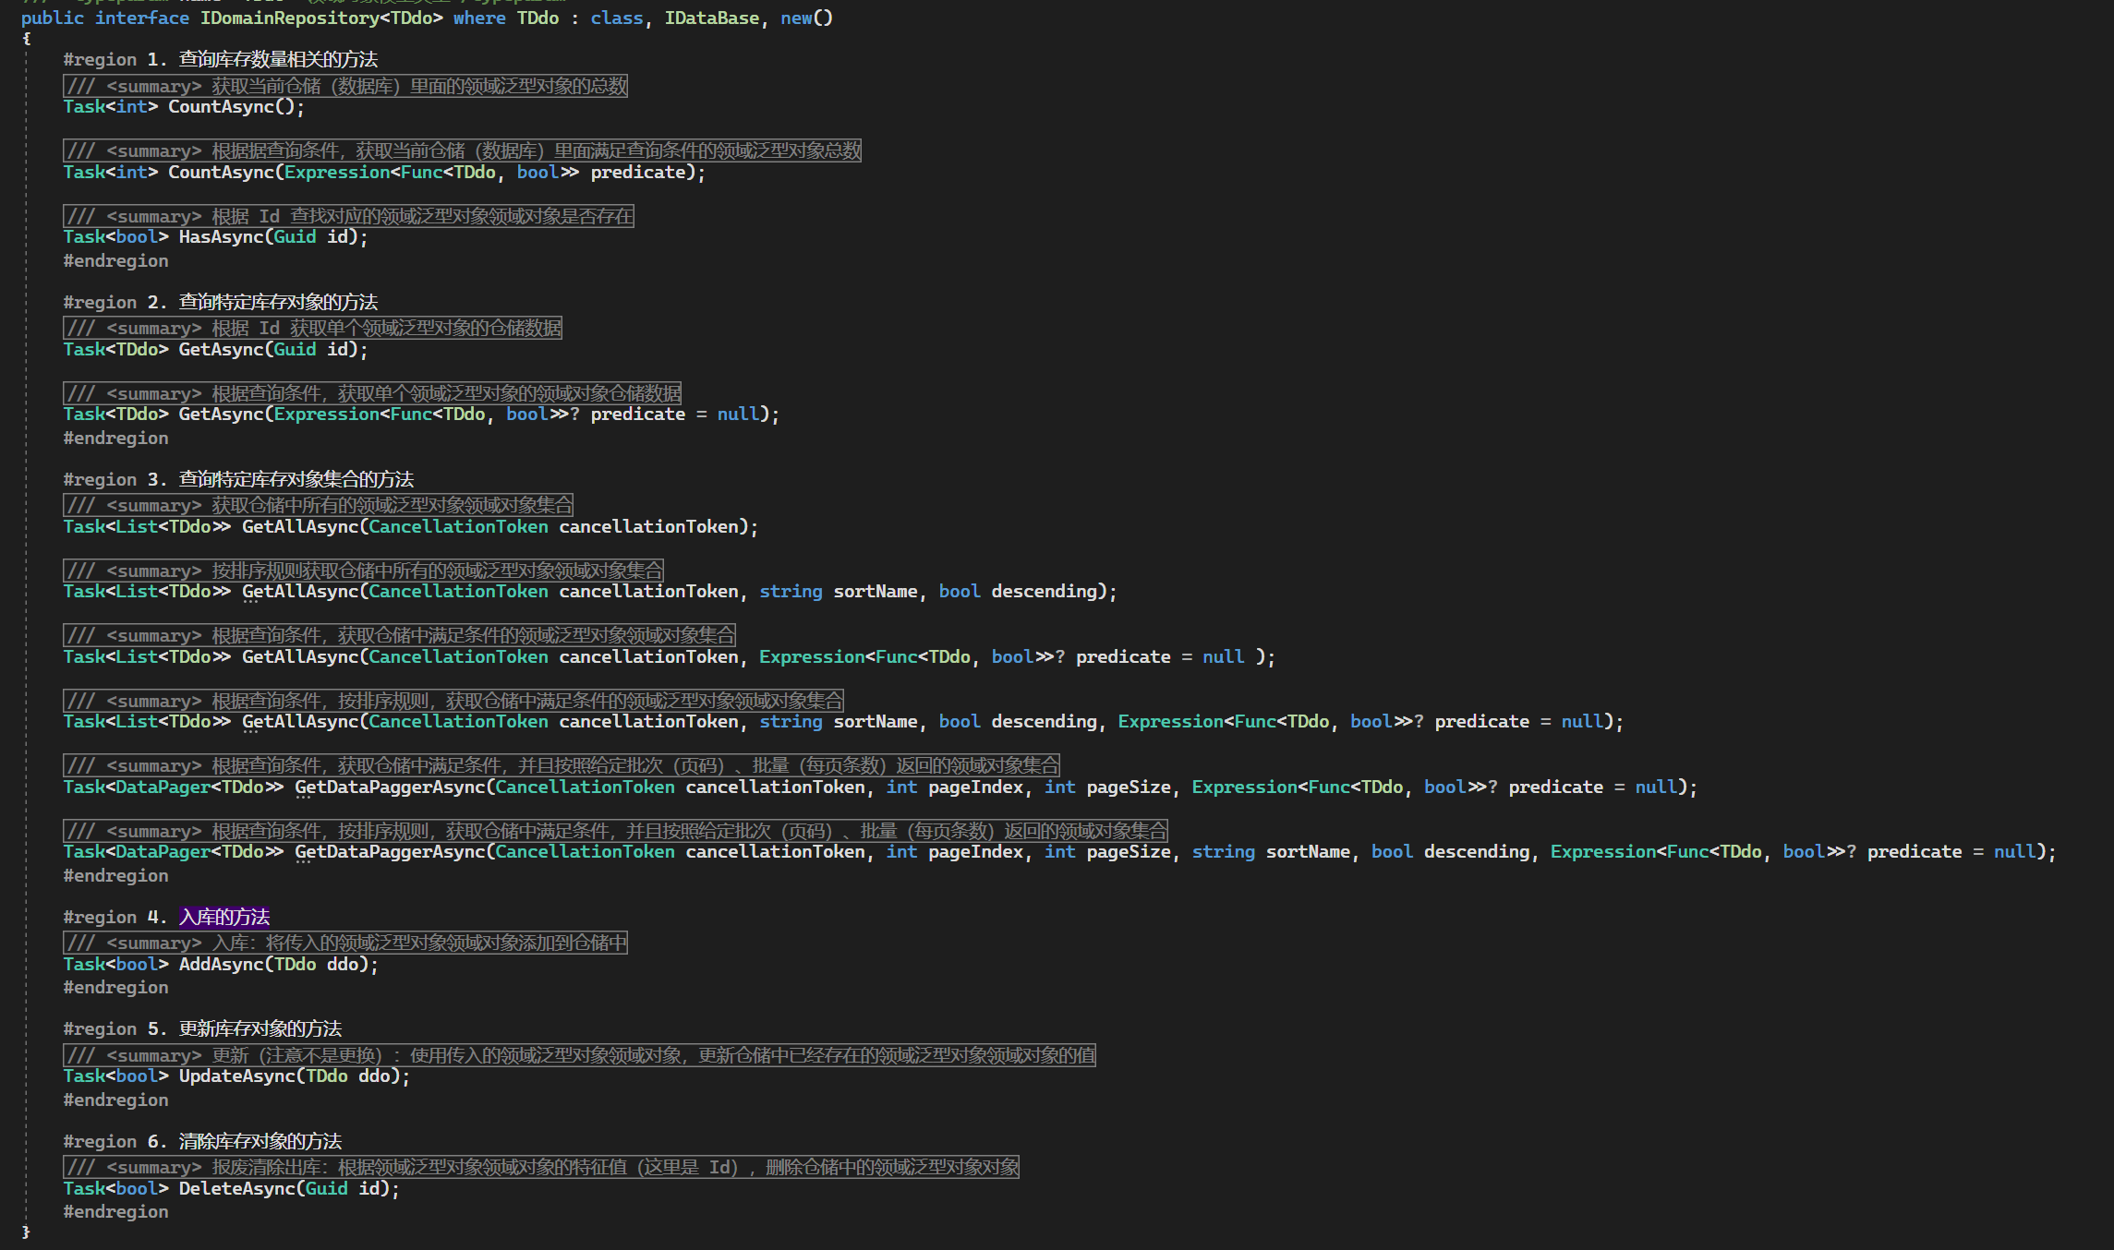
4. 领域数据对象的数据处理方法设计：IDomainRepository

Slide 15
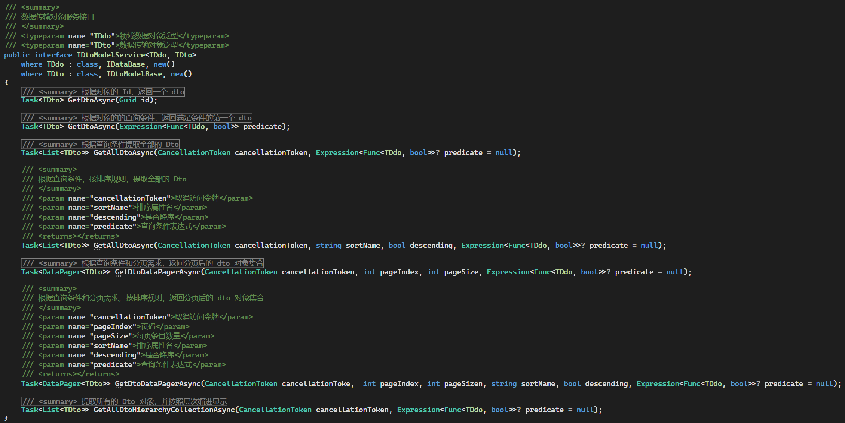
5. 数据传输对象的数据处理方法设计

Slide 16
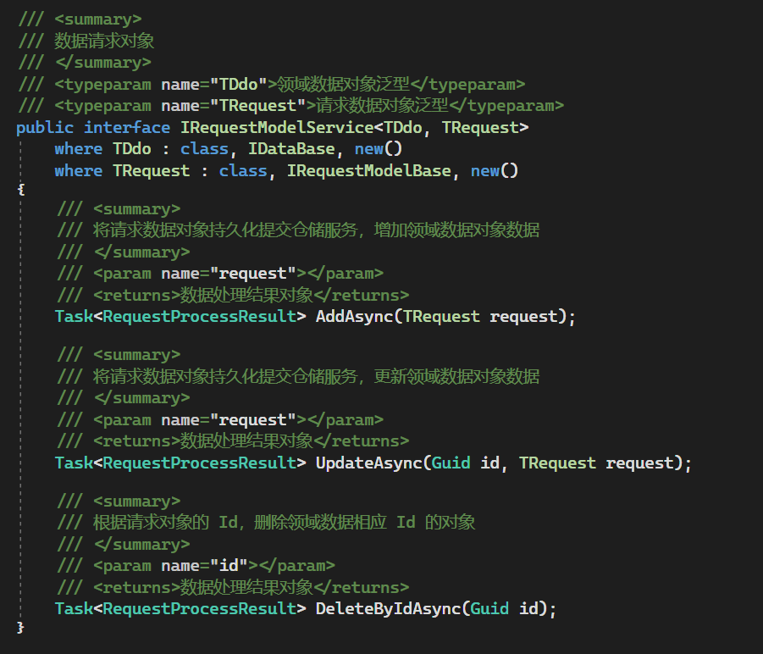
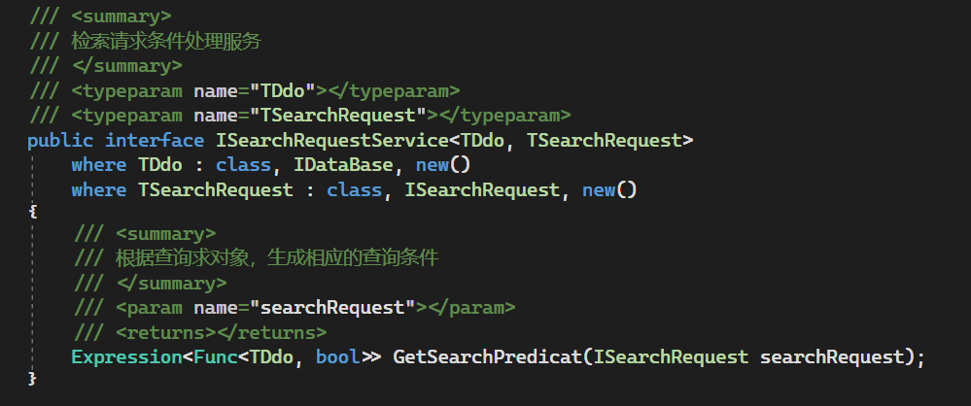
6. 数据请求对象的数据处理方法设计

Slide 17
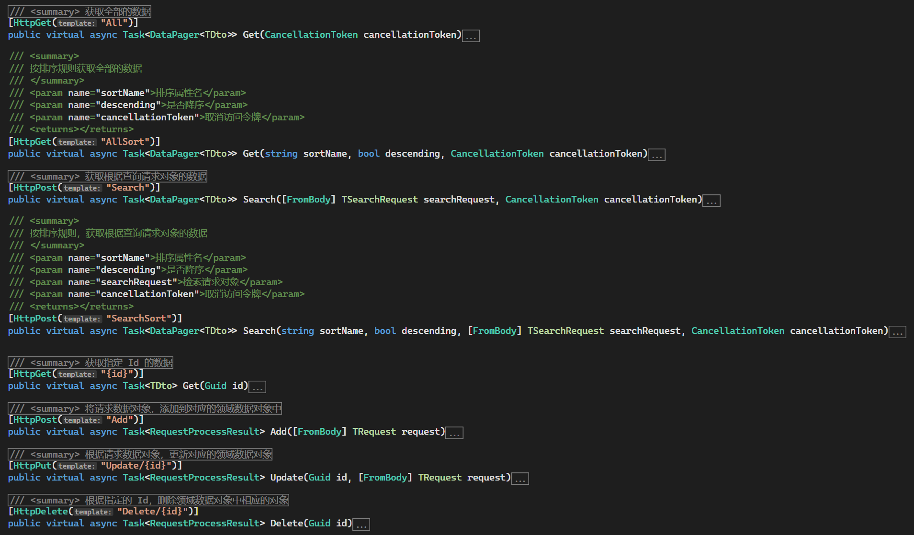
7. Web API 控制器 Http 方法的设计

Slide 18
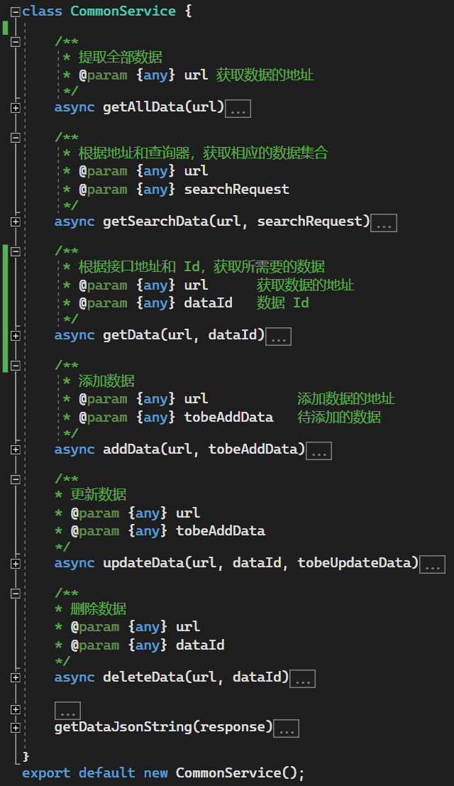
7.1 前后端的访问服务呼应

Slide 19
8. 使用课程架构进行软件开发任务的分解
根据业务需求，创建领域数据对象模型
创建传输数据对象模型
创建请求数据对象模型

Slide 20
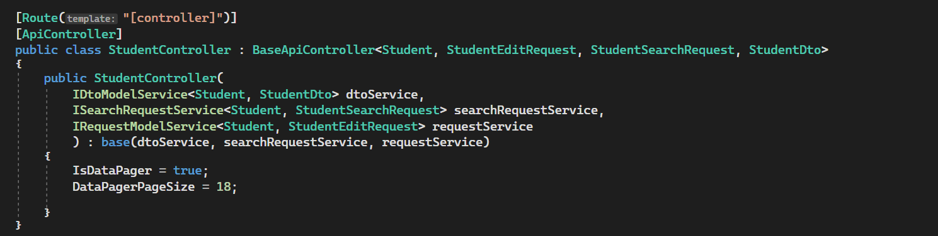
8. 使用课程架构进行软件开发任务的分解（续）
创建Web API 控制器
在 Lp.OnlineLearning.WebApiServer.Helpers. InterfaceInjectionHelper 中配置依赖注入参数
X

Slide 21
9. 满足更多的数据处理需求：以学生数据为例
数据唯一性检查
学生的学号是唯一的
新增加学生的学号需要做唯一性检查
更新学生学号时，需要做唯一性检查
特殊的关联性
学生的学号默认是学生的登录系统用户名
新增学生完成后，需要新增相应的用户
修改学生学号时，需同步修改对应的用户名
删除学生数据时，需要删除相应的用户
需要提供重置密码的功能
查询学生数据
其它
前端 Student.vue 需要增加一个重置密码的处理
重写控制器 Add、Update、Delete 三个方法
在处理数据之前，先判断唯一性；
目前的数据处理服务代码中没有根据条件判断唯一性的接口，而这个功能具有通用性，应当做统一处理，增加接口。
处理完学生基础数据之后，调用 IUserRequestModelService 相关服务处理用户数据；
目前的 IUserRequestModelService 没有重置密码的接口方法，需要增加一个接口方法
增加一个 ResetPassword 控制器方法

Slide 22
尚有关于课程学习的问题？
Notes:
在“幻灯片放映”模式下，选择箭头访问相应链接。

